Slide 1
Gespreksstarter; Wie beantwoordt welke vraag

Slide 2
Doel van de het instrument
Het doel van het instrument “wie beantwoordt welke vraag” is om gemeenten en (andere overheden) te laten nadenken of kennis, communicatiestructuren, tooling en capaciteit op orde zijn om bij inwerkingtreding Omgevingswet- en Wkb-vragen op goede wijze te beantwoorden

Slide 3
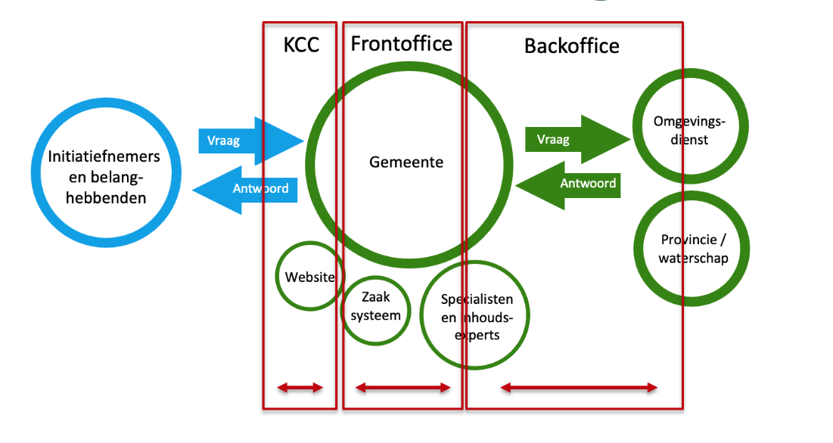
De keten van beantwoording…..

Slide 4
De relatie tussen website, vergunningchecker en KCC
Is de website op orde / Omgevingswetproof ingericht?
Is de checker/beslisbomen op orde?
Is er voldoende kennis/capaciteit aanwezig in het KCC?

Slide 5
Wat is het
Vijfentwintig vragen
Niet uitputtend….
Het betreffen algemene vragen en informatieverzoeken
Geraakt door de Omgevingswet en/of Wet kwaliteitsborging bouw (Wkb)
Gespreksstarter……

Slide 6
Hoe
Organiseer een sessie van 2 uren met een team van medewerkers die actief zijn in de vraagbeantwoording. (KCC, Front office, Back office VTH, Omgevingswetmedewerker en eventueel OD)
Interpreteer de vraag en doorloop stapsgewijs de keten van beantwoording
Kom aan de hand van het instrument tot aandachtspunten bijvoorbeeld op het vlak van;
Kennis/opleidingen
Toegankelijkheid van informatiedragers/bronnen
Communicatiekanalen
Capaciteit / kosten
Kom tot oplossingsrichtingen voor de aandachtspunten. Neem hierin mee de beperkte tijd tot inwerkingtreding (Prioriteer)

Slide 7
Praktijkvoorbeelden

Slide 8
Vraag 1
Vraag
Bewoner zoekt een kwaliteitsborger. Kunnen jullie hem het adres van een partij geven waar jullie goede ervaringen mee hebben?
Omgevingswet/Wkb
Wkb/Private kwaliteitsborgers

Slide 9
Vraag 1, gemeente Q
Vraag
Stappen gemeente Q
Bewoner zoekt een kwaliteitsborger. Kunnen jullie hem het adres van een partij geven waar jullie goede ervaringen mee hebben?
Omgevingswet/Wkb
Wkb/Private kwaliteitsborgers
Vraagt komt binnen bij KCC.
Het KCC checkt de kennisbank met FAQ’s. Het antwoord staat daar niet in
De vraag wordt via email voorgelegd bij de BO VTH
BO VTH stuurt email met antwoord
Aandachtpunten gemeente Q
Dit is een algemene vraag met een standaard antwoord die in de FAQ thuis hoort en toegevoegd moet worden.
De gemeente mag hier geen antwoord op geven. In de kennisbank moet een link opgenomen worden naar een overheidswebsite met kwaliteitsborgers
De kennisbank met FAQ is nog niet Omgevingswetproof en Wkb proof gemaakt

Slide 10
Vraag 2, gemeente X
Vraag
Een boer wil zijn varkensstal uitbreiden. Hij wil de aanvraag doen in het DSO. De uitbreiding komt tegen de rand van zijn perceel waar een beek loopt. De boer loopt vast in het DSO en belt het met de gemeente
Omgevingswet/Wkb
1 bevoegd gezag, meerdere overheden
DSO

Slide 11
Vraag 2, gemeente X
Vraag
Stappen gemeente X
Een boer wil zijn varkensstal uitbreiden. Hij wil de aanvraag doen in het DSO. De uitbreiding komt tegen de rand van zijn perceel waar een beek loopt. De boer loopt vast in het DSO en belt het met de gemeente
Omgevingswet/Wkb
1 bevoegd gezag, meerdere overheden
DSO
Vraagt komt binnen bij KCC.
Kan niet beantwoord worden in KCC
Wordt gelogd in Medewerker Portaal systeem en doorgezet naar Back Office VTH
Back office doet check en heeft informatie nodig van ketenpartners, OD en waterschap.
Back office VTH wordt case manager van de gehele vraag (ambitie)
Back office geeft via email antwoord aan vragensteller
De zaak in systeem wordt afgesloten
Aandachtpunten gemeente X
Er is nog geen bewuste keuze gemaakt om bij algemene vragen case manager te worden. Afdelingshoofd is voorstander om de vragensteller een concept verzoek te laten indienen (met leges)
KCC verwijst nog niet naar de Checker. Dit moet wel gaan gebeuren

Slide 12
Vraag 3, gemeente Z
Vraag
Een inwoner is bezig met een vergunningcheck voor de verbouwing van zijn monumentale huis. In de check staat een vraag waar hij niet uitkomt. Bij het “i-tje” staat: neem contact met uw gemeente op. Dat doet de inwoner.
Omgevingswet/Wkb
Checker in het DSO

Slide 13
Vraag 3, gemeente Z
Vraag
Stappen gemeente Z
Een inwoner is bezig met een vergunningcheck voor de verbouwing van zijn monumentale huis. In de check staat een vraag waar hij niet uitkomt. Bij het “i-tje” staat: neem contact met uw gemeente op. Dat doet de inwoner.
Omgevingswet/Wkb
Checker in het DSO
Vraagt komt binnen bij KCC.
Het KCC kan de vraag niet beantwoorden en logt de vraag in het informatiesysteem
De Back office neemt via email contact op met de indiener van de vraag
Aandachtpunten gemeente Z
Dit is niet de dienstverlening die we willen. De klant zit in het DSO en wil gelijk geholpen worden terwijl hij/zij in de checker zit. Warm doorverbinden ligt voor de hand maar vergt een andere communicatiestructuur.
Hoe kunnen we de Back office laten meekijken met vragensteller? Logt hij ook in? Kan hij meekijken?
Kennis van het DSO en inhoudelijke kennis checker, gemeente, provincie etc

Slide 14
Vraag 4, gemeente Y
Vraag
Een inwoner wil in zijn tuin een zwembad aanleggen. Het zwembad komt op het achtererf. Is hiervoor een vergunning nodig?
Omgevingswet/Wkb
Bodemvragen

Slide 15
Vraag 4, gemeente Y
Vraag
Stappen gemeente Y
Een inwoner wil in zijn tuin een zwembad aanleggen. Het zwembad komt op het achtererf. Is hiervoor een vergunning nodig?
Omgevingswet/Wkb
Bodemvragen
Vraagt komt binnen bij KCC.
Het KCC checkt de FAQ en komt er achter dat deze er niet in staat
Het KCC neemt contact met de BO VTH (telefonisch)
Deze logt de vraag en zet de bodemvraag gelijk door naar OD waar de expertise aanwezig is.
Het overige gedeelte van de vraag wordt beantwoordt door gemeente.
De gemeente bundelt de antwoorden en stuurt dit naar de vragensteller.
Aandachtpunten gemeente Y
Het KCC is nog niet op de hoogte dat de gemeente bevoegd gezag is voor bodemvragen. Algemene opleiding? Moet in FAQ’s?
Het OD geeft tijdens de sessie aan dat in de dienstverleningsovereenkomst staat vermeld dat de gemeente de FO is voor het OD. Dus vragen kunnen niet gelijk doorgezet worden. Hier is capaciteit/kosten niet op ingericht

